Slide 1




ОТБОР "КАРТОФ В КАШОН"

Slide 2
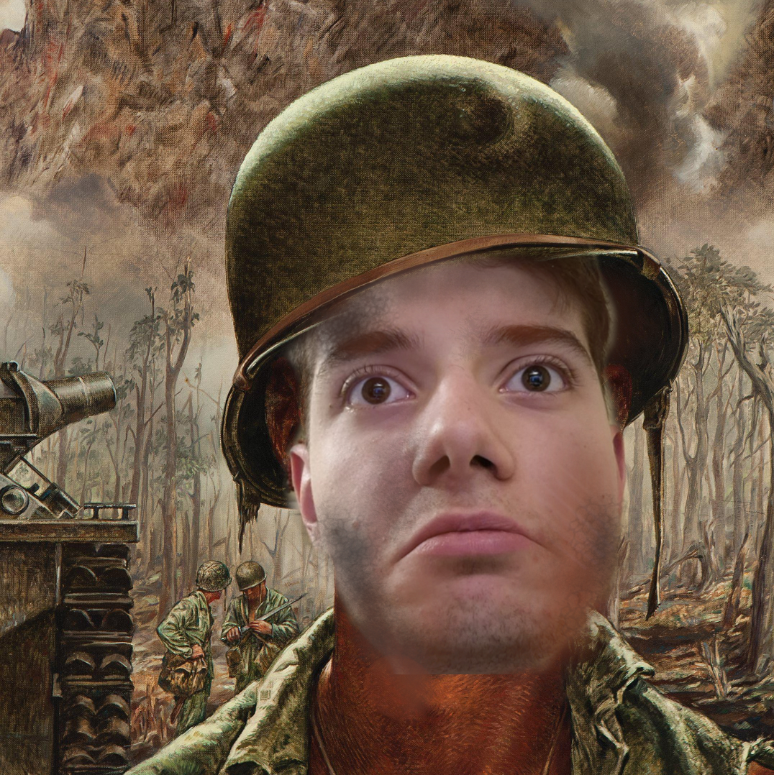
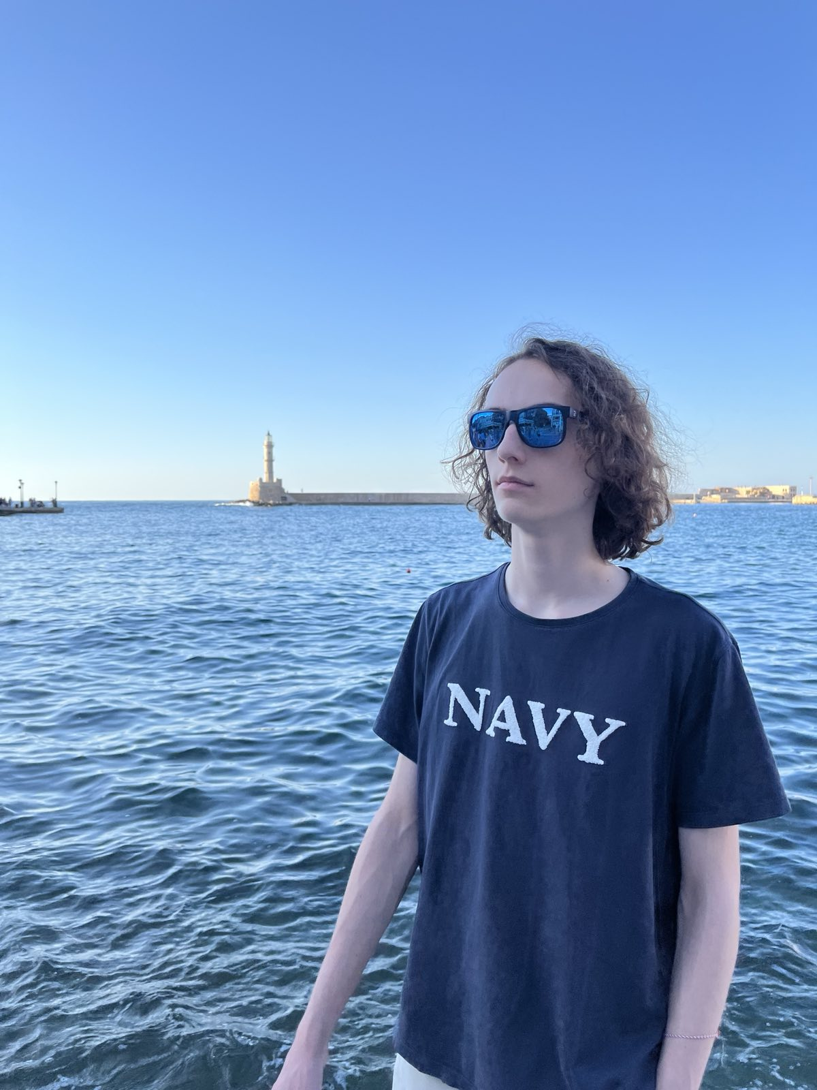
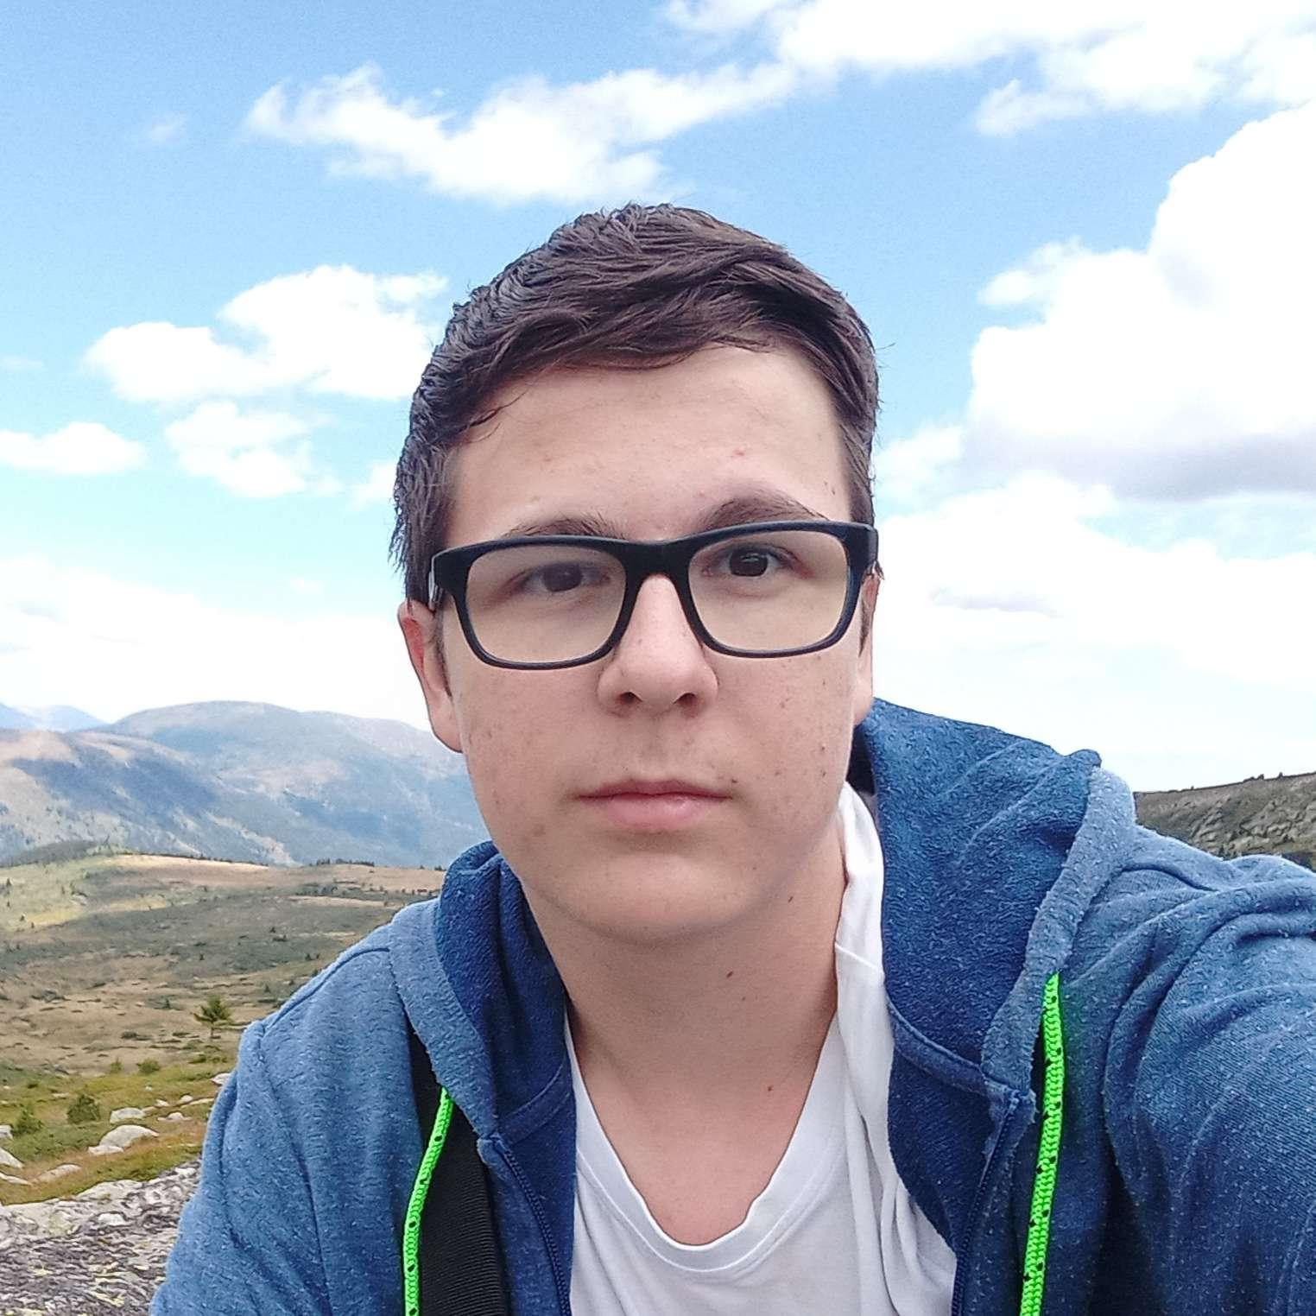
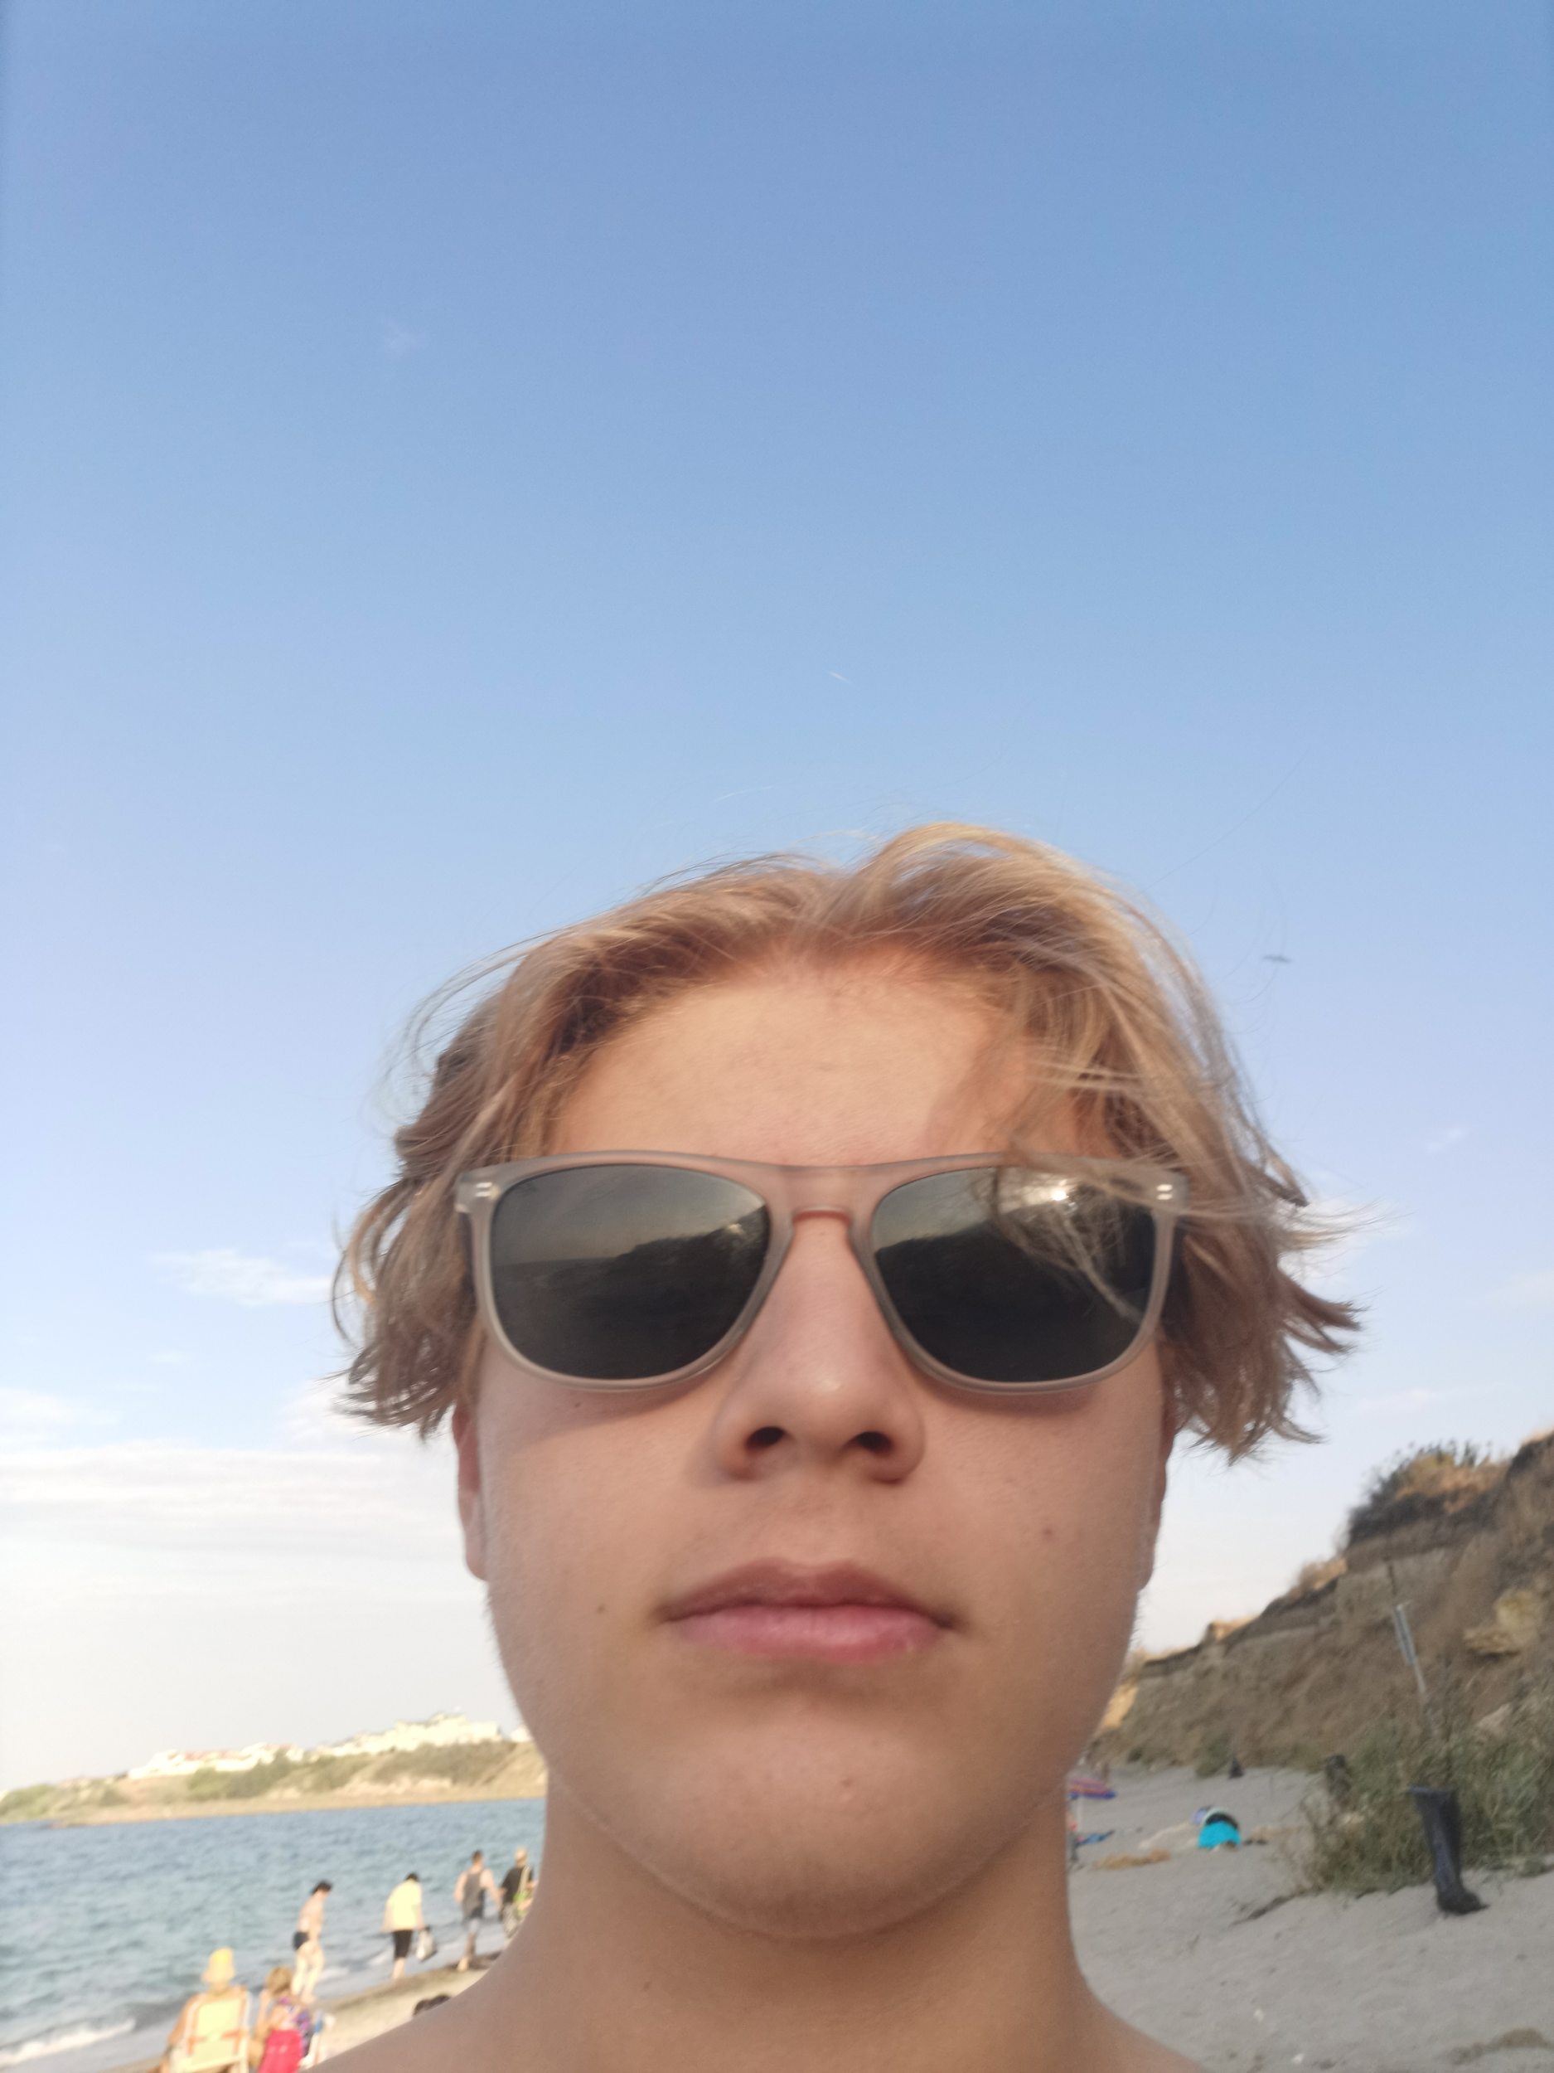
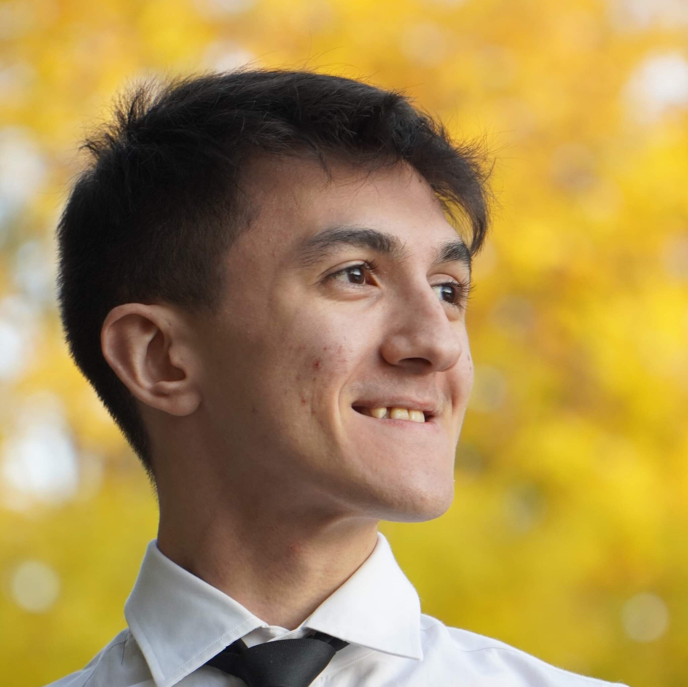
ОТБОРЪТ
Михаил Георгиев
Мартин Раднев
Стоян Иванов
Антон Христов
Ментор:
Телерик Арсов

Slide 3
ОТБОРЪТ
Стоян Иванов
Михаил Георгиев
Антон Христов
Мартин Раднев
Ментор:
Телерик Арсов

Slide 4
ОТБОРЪТ
Михаил Георгиев
Мартин Раднев
Стоян Иванов
Антон Христов
Личност
Хитрост
Начин на говорене
Наивност
Ментор:
Телерик Арсов

Slide 5




Личност
Хитрост
Начин на говорене
Наивност

Slide 6




Slide 7
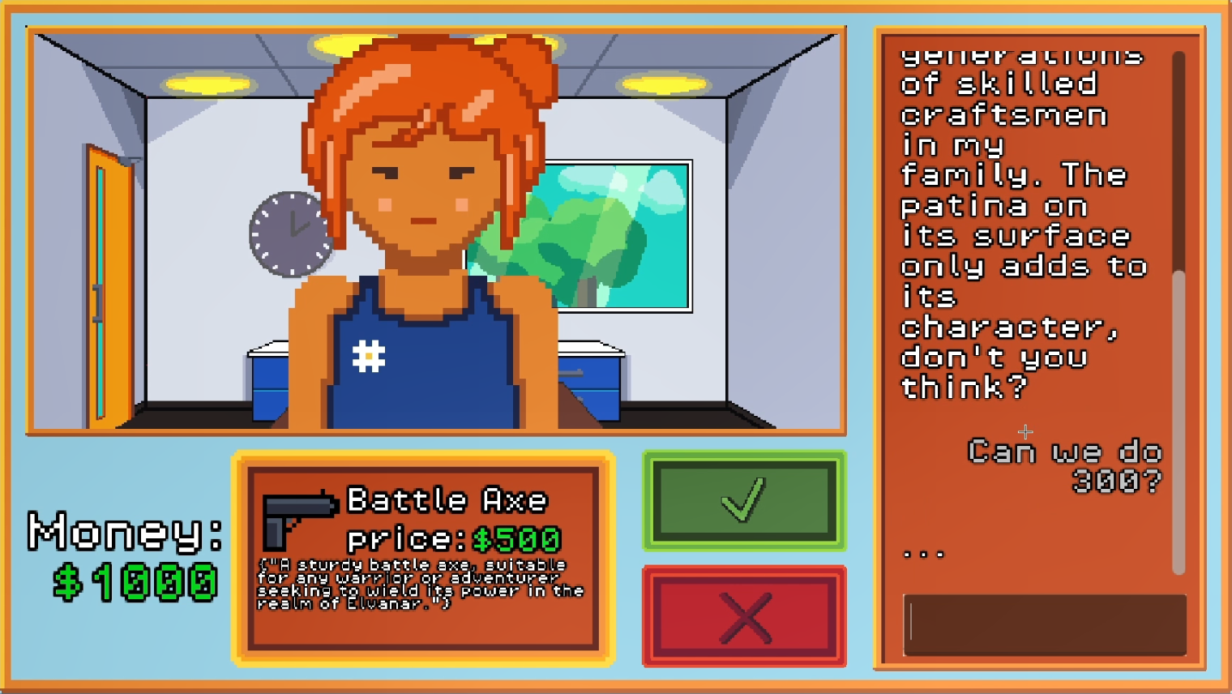

Slide 8







Технологии
Back-end
Front-end

Slide 9
DEMO

Slide 10





Slide 11
НАШЕТО ПРЕЖИВЯВАНЕ

